Slide 1
Komponente hardvera PC-a
Tehnička škola sa domom učenika „Nikola Tesla“ Kostolac
- Računarski sistemi -

Slide 2
Struktura PC računara
Personalni računar, sa stanovišta hardvera, čine tri osnovne celine:
centralna jedinica,
monitor i
tastatura.
Pored ovih, na računar mogu biti priključeni i razni drugi uređaji (miš, štampač, skener...).

Slide 3
Centralna jedinica
Centralna jedinica PC računara sastoji se od sledećih komponenti:
Kućište sa izvorom za napajanje strujom,
Osnovna (matična) ploča,
Procesor,
Memorija,
Grafička kartica,
Hard disk,
Jedinica disketa,
Optički uredjaji
Razne dodatne kartice

Slide 4
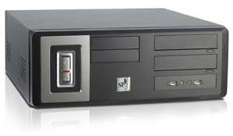
Kućište sa napajanjem
Postoje dva osnovna tipa kućišta:
desktop i
tower.
Desktop kućište se nalazi na stolu i na njemu stoji monitor. Ova kućišta se danas gotovo ne koriste

Slide 5
Tower kućišta
Tower kućište obično stoji na podu pod stolom a monitor računara na stolu. Postoje tri tipa tower kućišta:
mini tower,
midi (middle) tower i
big tower.
Ova kućišta se međusobno razlikuju po veličini. Mini i midi tower kućišta se obično koriste za kućne poslove dok je big tower kućište koje se koristi za servere i profesionalnu upotrebu gde u računarskom sistemu postoji veći broj komponenata.

Slide 6
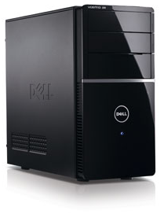
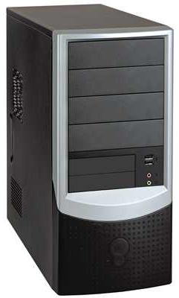
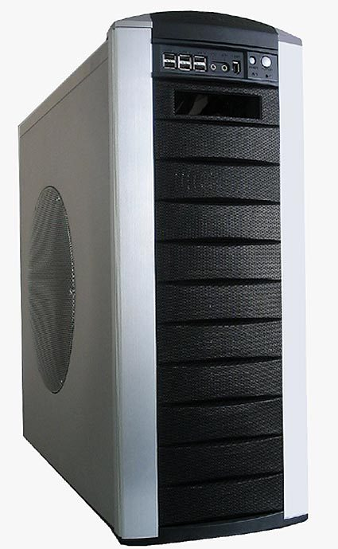
Mini tower
Midi tower
Big tower

Slide 7
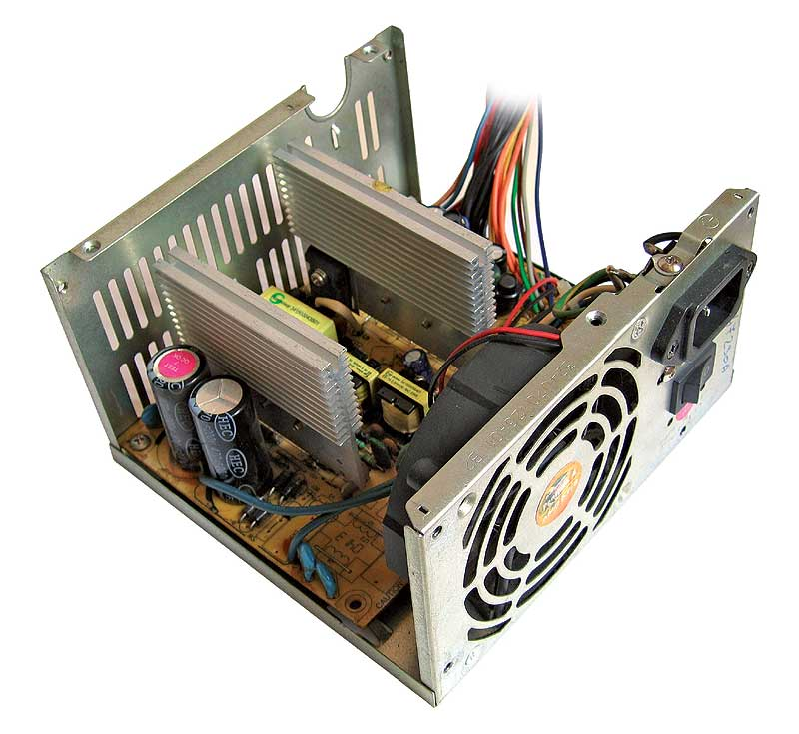
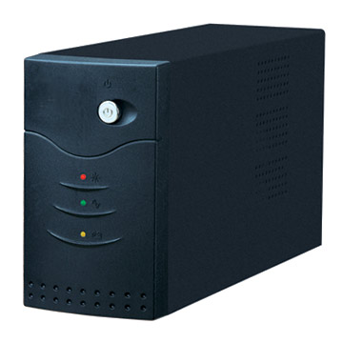
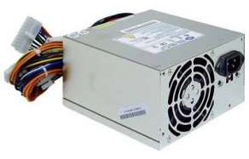
Napajanje
Izvor za napajanje strujom obezbeđuje električnu energiju za napajanje svih komponenata računara koji se nalaze unutar kućišta i zbog toga mora da ima dovoljno snage da omogući napajanje postojećih komponenata i eventualnih kasnijih proširenja. Snaga napajanja je obično od 400 do 600W.
Uređaj koji računaru služi kao dodatno napajanje u slučaju nestanka struje, naziva se UPS (uninterruptible power supply).

Slide 8
Matična ploča
Na osnovnoj (matičnoj) ploči PC računara nalaze se sledeće komponente:
Priključak za procesor,
Priključci za RAM memoriju,
Magistrale,
Čip set,
Priključci (slotovi),
Kontroleri,
Portovi.

Slide 9
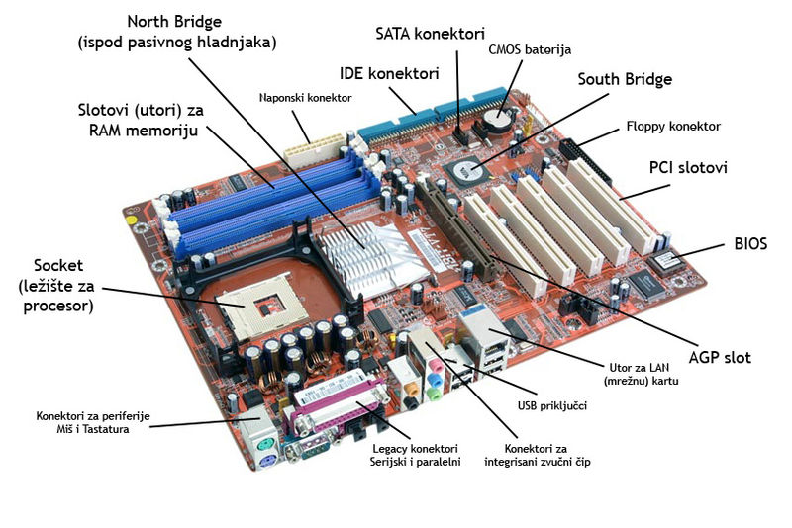

Slide 10
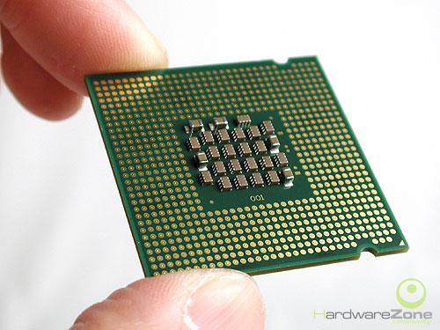
Procesor (priključak za procesor)
Procesor definiše tip računara. U njemu se realizuju sve računske i logičke operacije i izvršavaju zadate komande.
Kvalitet procesora određuju sledeće karakteristike:
Brzina procesora (MIPS),
Dužina procesorske reči (8, 16, 32, 64, 128 bita )
Radni takt (GHz) i
Interni keš (MB)

Slide 11
Brzina procesora je broj operacija koje procesor može da obradi u 1 sek. Izražava se u MIPS (Milion Instruction Per Second) ili u MFLOPS (Milion Floating Point Operations Per Second).
Dužina procesorske reči je broj bitova koji se jednovremeno prenosi i obrađuje unutar procesora. Danas se koriste 32-bitni i 64-bitni procesori a ranije su postojali i 8-bitni i 16-bitni procesori. Podaci sa kojima procesor trenutno obavlja operaciju se nalaze u registima. Dužina registra (broj bitova) mora da bude stepen od 2 - 2³, 2⁴, 2⁵, 2⁶ odnosno - 8, 16, 32, 64 bita. Pošto se u procesor odjednom prenosi onoliko bitova koliko je dužina registra, a isto toliko se odjednom i obrađuje u procesoru, dužina procesorske reči odgovara dužini registra procesora.
Radni takt je učestalost impulsa koji generiše sat (clock) - specijalno elektronsko kolo kojim se iniciraju operacije procesora. Procesor preko jedne linije na kontrolnoj magistrali dobija takt signal (pravougaone impulse odrđene učestanosti). Učestanost tog takt signala je u stvari učestanost sistemskog takta matične ploče. Radni takt se meri u GHz. Veći radni takt omogućava veću brzinu procesora pa se sve češće GHz upotrebljava kao merna jedinica za brzinu procesora.
Interni keš je keš memorija koja se nalazi u samom procesoru.

Slide 12
Memorija
Memorija PC računara sastaoji se od osmobitnih registara (bajtova).
Kapacitet memorije određen je brojem bajtova.
Na matičnoj ploči nalaze se tri tipa memorije:
RAM (Random Access Memory)
ROM (Read Only Memory)
Keš (cache)

Slide 13
RAM memorija
RAM (Random Access Memory) predstavlja najveći deo memorije i u nju korisnik može da upisuje sadržaj i da ga čita. U njoj se za vreme rada računara nalaze program i podaci sa kojima računar radi. Po isključenju računara sadržaj ove memorije se gubi.
Za današnje programe minimum memorije sa kojim može nešto da se radi je 256 MB (za Windows XP) tj. 512 MB (Windows Vista, Windows 7). Optimalno je da, za uobičajene potrebe, računar ima bar 1GB.
Pored kapaciteta, druga važna karakteristika memorije je i vreme pristupa, tj. vreme koje protekne između zahteva memoriji za podatkom i dobijanja podatka iz memorije. Ono se izražava u nanosekundama (ns) i stalno se smanjuje.
RAM memorija nije sastavni deo osnovne ploče nego se na osnovnoj ploči samo nalaze konektori na koje se ona priključuje.

Slide 14
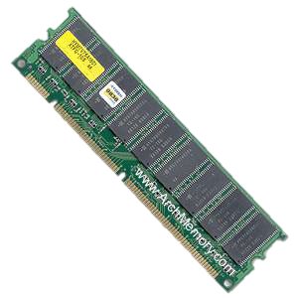
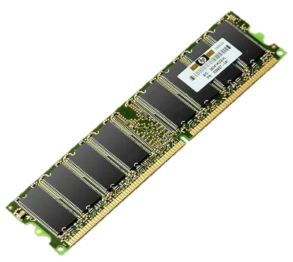
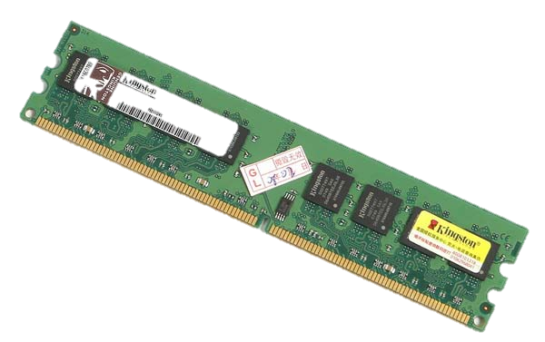
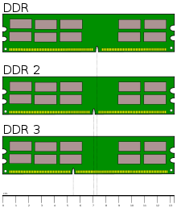
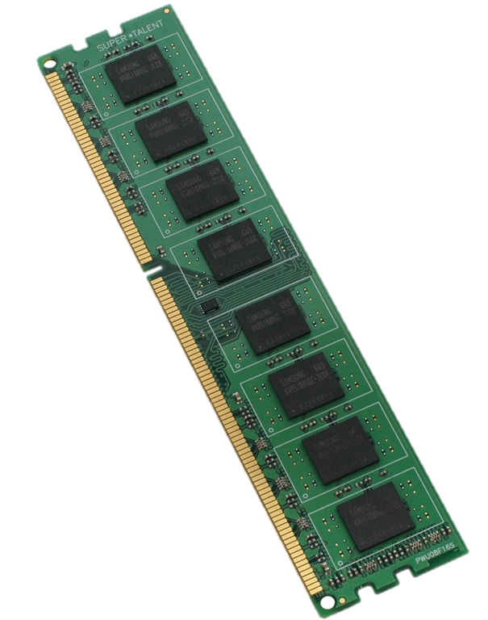
SDRAM
DDR RAM
DDR 2 RAM
DDR 3 RAM

Slide 15
ROM memorija
ROM (Read Only Memory) predstavlja statički deo memorije koji može samo da se čita. Njen sadržaj se ne gubi po isključenju računara.
Koristi se za uskladištavanje programa i podataka koji su često potrebni, na primer za instrukcije za pokretanje računara pri uključivanju.
Keš memorija
Keš (cache) memorija je vrlo brza memorija koja se nalazi u samom procesoru (interni keš) ili uz njega (eksterni keš). Ova memorija ima višestruko brže vreme pristupa od obične memorije. Zbog toga se u njoj drže podaci koji se često koriste.
Prilikom prvog zahteva za podacima oni se kopiraju iz glavne memorije (RAM) u keš. Kada su sledeći put potrebni isti podaci, procesor ih prvo potraži u ovoj memoriji. Ako su podaci tu, procesor im pristupa mnogo brže. Ako podaci više nisu u keš memoriji, moraju se ponovo uzeti iz glavne memorije.

Slide 16
Magistrale
Računar mora da ima električna kola pomoću kojih se razmenjuju informacije između komponenata. Taj komunikacioni put naziva se magistrala (bus). Koncept magistrale je jednostavan: ili sve komponente međusobno povezati provodnicima, ili sve komponente povezati na magistralu. Postoje tri ključne magistrale:
magistrala podataka (data bus),
adresna magistrala (addres bus) i
kontrolna magistrala (control bus).
Magistrala podataka koristi se za razmenu podataka između procesora i memorijskih lokacija. Broj bitova koji se istovremeno prenose magistralom podataka je obično jednak dužini procesorske reči ali može biti i veći. Kod savremenih računara je dužina procesorske reči 64 bita a dužina podataka koji se prenose kroz magistralu podataka 128 bita.
Adresna magistrala prenosi adrese koje generiše procesor, kojima se specifikuju memorijske lokacije na koje se upisuju podaci ili sa kojih se čitaju podaci radi obrade.
Kontrolna magistrala služi za prenos upravljačkih i kontrolnih signala od procesora ka komponentama i obrnuto.

Slide 17
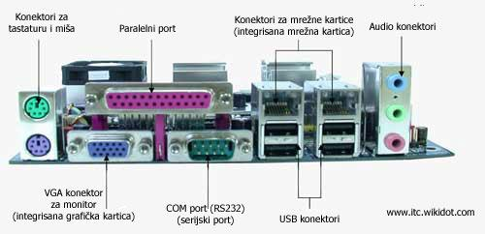
Portovi
Za priključivanje ostalih uređaja koji imaju standardizovane priključke koriste se posebna priključna mesta koja se nazivaju portovi.
Vrste porotova:
ps/2 portovi,
serisjki portovi,
paralelni portovi,
USB portovi,
FireWire portovi, itd.

Slide 18
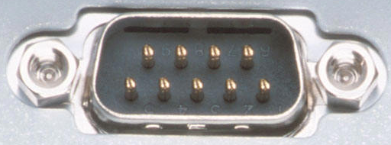
Na ps/2 priključak mogu da se priključe, isključivo, miš i tastatura. Postoje i miševi i tastature koji mogu da se priključe na USB port.
Kod serijskih portova (poznatih i kao RS232 ili asinhroni portovi) bitovi jednog bajta izlaze kroz port jedan po jedan.
Kod paralelnih portova (poznatih i kao centronics ili EIA) svi bitovi jednog bajta izlaze istovremeno paralelnim putem. Pošto u jednom trenutku prenosi 8 bitova umesto jednog kao kod serijskih portova, paralelni portovi su brži način za komunikaciju računara sa priključenim uređajem. Ipak, prednost serijskih portova je u tome što signal serijskog porta može da putuje dalje nego signal paralelnog porta (10 puta dalje).

Slide 19
USB port predstavlja serijski port namenjen za povezivanje perifernih uređaja sa ciljem da se ukine potreba za ugradnjom namenskih kartica (kontrolera) u slotove na matičnoj ploči i omogući priključivanje i isključivanje uređaja "na vruće" - bez njegovog isklučivanja. Brzina prenosa podataka na ovaj način je od 15 do 150 puta veća od brzine prenosa obične serijske veze. Ovaj priključak obezbeđuje i napajanje električnom energijom sa matične ploče za uređaj koji je na njega priključen.
USB port FireWire port
FireWire port (IEEE 1394) je serijski port koji je dizajniran za veliku brzinu prenosa digitalnih podataka u realnom vremenu. Pogodan je za prenos podataka sa multimedijalnih periferijskih uređaja (kao što su digitalne kamere ili digitalni fotoaparati) i drugih uređaja velike brzine kao što su najnoviji hard diskovi i štampači.
U novije vreme pojavljuju se i novi portovi, npr. HDMI (High-Definition Multimedia Interface - audio/video interfejs za prenos nekompresovanih digitalnih podataka), eSATA (eksterni sata - priključak za priključivanje SATA uređaja van kućiša računara) i drugi.
n eSata port HDMI port

Slide 20
Grafička kartica
Grafička kartica je uredjaj koji podatke uskladištene u računaru u digitalnom obliku pretvara u odgovarajuće analogne signale koji kontrolišu prikazivanje slike na monitoru
Karakteristike grafičke kartice su:
maksimalna rezolucija slike,
maksimalan broj boja,
Tip grafičkog procesora i
kapacitet video memorije.
Ekran monitora je rasterska jedinica, što znači da je slika koja se prikazuje na monitoru skup tačaka (piksela) raspoređenih u pravougaonu matricu. Svaki piksel svetli nekom bojom koja se predstavlja sa 8, 16 ili 24 bita.

Slide 21
Maksimalan broj boja koje može da generiše grafička kartica zavisi od toga sa koliko bita se prikazuje boja. Ako se koriste 8 bita, grafička kartica može da generiše najviše 256 različitih boja, ako se koristi 16 bita - 65536 boja a ako se koriti 24 bita može da prikaže 16777 miliona različitih nijansi boja.
Maksimalna rezolucija slike je zapravo dimenzija najveće matrice piksela slike koja se prikazuje na ekranu monitora.
Za generisanje slike koja se prikazuje na ekranu monitora, na grafičkoj kartici je zadužen grafički procesor. Od tipa grafičkog procesora, njegove brzine odnosno radnog takta zavisi i ukupan kvalitet grafičke kartice.
Za svoj rad, grafički procesor koristi video memoriju koja se nalazi na samoj grafičkoj kartici. Od kapaciteta video memorije zavisi maksimalna rezolucija slike i maksimalan broj boja koje se generišu. Ako kapacitet video memorije nije dovoljan za obe zadate veličine, automatski se smanjuje broj boja po pikselu. Danas kapacitet video memorije na grafičkim karticama iznosi oko 3GB GDDR5 memorije.

Slide 22
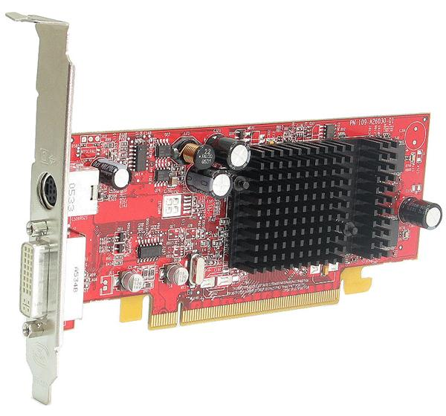
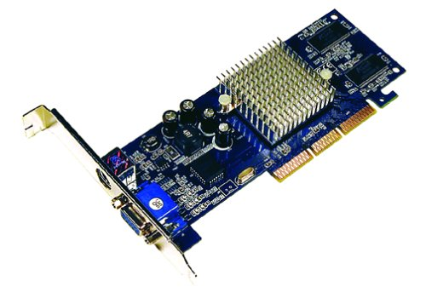
Grafička kartica se na matičnoj ploči priključuje u jedan od slotova (priključaka). Taj slot može biti ISA, PCI, AGP ili PCIexpress. Grafičke kartice se proizvode za određeni tip priključka. Trenutno aktuelan tip priključka je PCIexpress iako je i AGP još uvek u upotrebi. Ostala dva se više ne koriste.
PCI express AGP
Na grafičkoj kartici postoji priključak za monitor, tv izlaz (pomoću koga grafička kartica može da se poveže na tv, tako da na tv-u može da se vidi sve ono što se vidi na monitoru računara) a u novije vreme i HDMI i DVI priključak (Digital Visual Interface ) za prenos digitalnih video podataka od grafičke kartice do monitora.

Slide 23
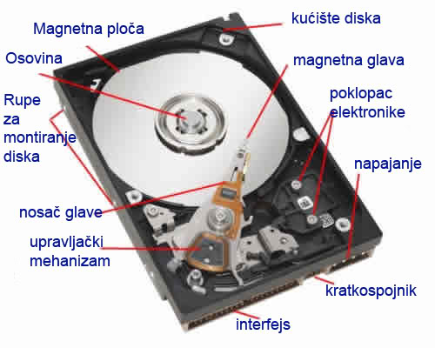
HARD Disk
Hard disk drive (čvrsti disk) je uređaj koji služi za trajno pamćenje podataka. Sastoji se od nekoliko metalnih ploča (obično od 3 do 5 ploča) koje se nalaze na zajedničkom vretenu koje je povezano sa motorom koji te ploče rotira stalnom brzinom. Ploče su izrađene od nemagnetnog materijala (obično od legure aluminijuma i stakla) i presvučene tankim slojem magnetnog materijala. Za svaku ploču postoje po dve upisno - čitajuće glave (jer se podaci upisuju i čitaju sa obe strane ploča), montiranih na zajedničku ruku koja je povezana sa koračnim motorom, pomoću kojih se podaci upisuju na hard disk ili sa njega čitaju.

Slide 24
Podaci se na hard disk upisuju tako što se tačke na magnetnoj površini namagnetišu ili nenamagnetišu i na taj način se realizuje zapisivanje digitalne 0 ili 1. Prilikom čitanja podataka vrši se detekcija namagnetisanosti pojedinih tačaka na hard disku i na taj način se namagnetisanost (ili nenamagnetisanost) tačaka prevodi u niz podataka 1 ili 0.
Prvi hard diskovi su imali kapacitet od 5 do 10MB i vreme pristupa od 35ms ali se razvojem tehnologije kapacitet diskova povećavao a vreme pristupa smanjivalo. Danas se kapacitet hard diskova kreće obično u rasponu od 160GB do nekolikoTB a prosečno vreme pristupa je 8 do 10ms.
Važna karakteristika hard diskova je i brzina okretanja diskova i ona je do skora bila 5400 obrtaja u minutu, sada se diskovi izrađuju sa brzinom od 7200 obrtaja u minutu a u skorije vreme se očekuju hard diskovi sa brzinom okretanja ploča od 10000 i 15000 obrtaja u minutu.
Hard disk se kod PC računara na matičnu ploču povezuje na PATA (Paralel ATA, zove se još iIDE ili EIDE) ili SATA (Serial ATA) priključak, mada postoje i SCSI, SAS i Fibre Channel priključci za hard diskove. Hard diskovi se izrađuju za određeni tip priključka na matičnoj ploči.
Kod SATA hard diskova na matičnoj ploči postoje obično od 2 do 8 SATA priključka, pa se svaki hard disk odgovarajućim kablom priključuje na neki od raspoloživih priključaka.

Slide 25
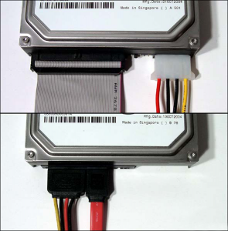
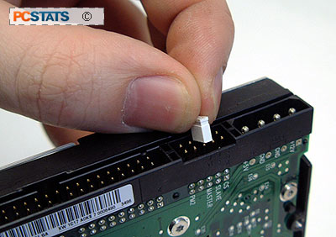
Za priključivanje PATA hard diskova, na matičnoj ploči postoji najviše dva IDE priključka na koje se osim hard diskova priključuju i optički uređaji (CD-ROM, CD-RW, DVD-ROM, DVD-RW, ...).
Ta dva priključka imaju oznake PRIMARY i SECONDARY. Na svakom od njih se priključuje kabl sa po dva priključka koji se nazivaju MASTER i SLAVE pa su tako moguće četiri kombinacije: primary-master, primary-slave, secondary-master i secondary-slave, odnosno, u jednom računarskom sistemu je moguće priključiti najviše četiri uređaja koji za priključenje koriste IDE priključak.
Na hard disku i optičkim uređajima postoji džamper (jumper - kratkospojnik) kojim se vrši izbor (podešavanje) da li će taj uređaj biti master ili slave. Ako se oba uređaja podese na master ili oba na slave, nijedan od njih neće raditi.
PATA
hard
SATA
hard

Slide 26
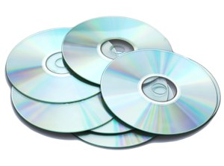
Optički uređaji
CD i DVD diskovi su spoljašnje memorije. Za razliku od disketa i hard diska koji su magnetni medijumi CD i DVD su optički medijumi. Kod ovih diskova se primenom laserske tehnologije nanose zapisi na tanku metalnu površinu diska koja je naneta na plastični disk. Pošto se površina diska trajno oštećuje ovi zapisi se ne mogu menjati. Standardni kapacitet CD-a je 750 MB, a DVD-a 4.7 GB.

Slide 27
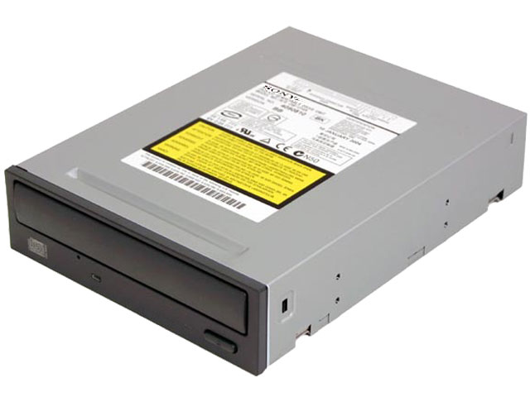
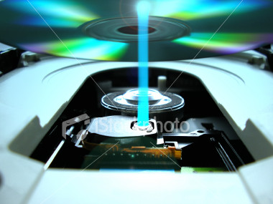
CD-ROM je uređaj koji čita CD-ove a DVD-ROM je uređaj koji čita CD-ove i DVD-ove. CD-RW i DVD-RW, osim što mogu da čitaju diskove, mogu da diskove i narezuju. Postoje i diskovi koji više puta mogu da se narezuju, s tim što se, pre nego što se izvrši sledeće narezivanje, prethodno narezani podaci moraju da se obrišu.
Ovi uređaji se na matičnu ploču priključuju na IDE priključke, kako je već to objašnjeno u delu Hard disk. U novije vreme se izrađuju optički uređaji koji se na matičnu ploču priključuju na SATA priključak.
Očekuje se u bliskoj budućnosti masovna proizvodnja nove generacije optičkih uređaja, HDDVD i Blu-Ray uređaji, koji će koristiti odgovarajuće diskove kapaciteta preko 30GB.

Slide 28
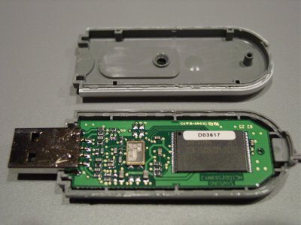
Fleš (USB) Disk
Fleš disk se sastoji od memorijskih modula (flash memorija) čiji se sadržaj ne briše kada ostanu bez napajanja strujom.
Naziv disk zadržan je jer je imitirana struktura podataka na disku, tako da se sa stanovišta računara podatcima pristupa na isti način kao kad bi bili na disku.

Slide 29
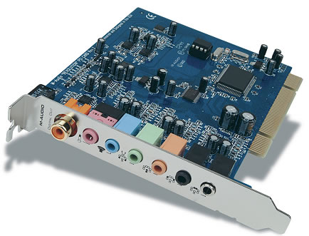
Dodatne kartice
Zvučna kartica ima zadatak da zvuk, uskladišten u računaru u digitalnom obliku pretvori u analogni oblik tako da može da se reprodukuje u zvučnicima. Ona omogućava i reprodukciju audio CD diskova sa računara. Ona je danas uglavnom integrisana u matičnu ploču, ali postoje i kvalitetnije zvučne kartice koje se umeću u PCI slot na matičnoj ploči.

Slide 30
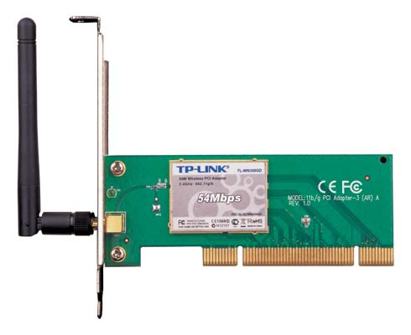
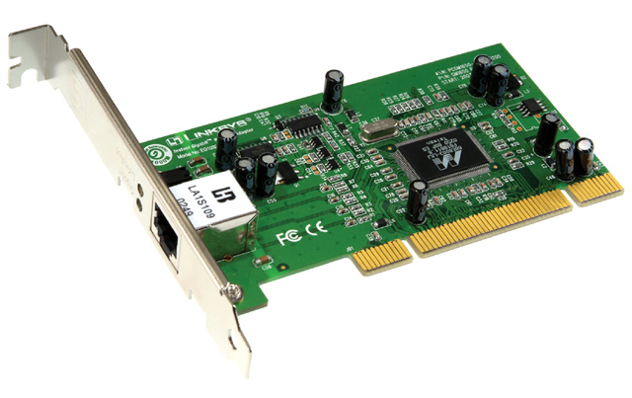
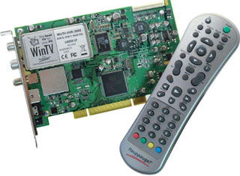
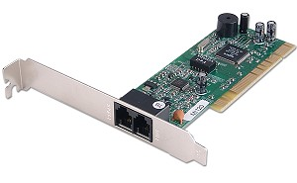
Mrežna kartica (mrežni adapter) omogućava povezivanje računara na lokalnu računarsku mrežu. U zavisnosti od topologije, ova kartica ima BNC priključak, UTP priključak ili oba priključka. Danas se koriste i Wireless mrežne kartice koje umesto porta imaju antenu, pomoću koje primaju singnal sa rutera.
Pored ovih, postoje još i TV/M kartice, fax modem kartice i razne druge.

Slide 31
Monitori
Monitor je izlazni uređaj koji prikazuje računarske signale kao sliku koju korisnik vidi. Korisnik preko njega komunicira sa računarom jer monitor daje na uvid korisniku šta računar radi. Kada korisnik unosi podatke, oni se prikazuju na ekranu, a takođe i rezultati rada računara, kao i eventualne programske poruke.
Na osnovu tehnoligije kojom su napravljeni monitori mogu biti:
Katodni monitori (CRT),
Monitori sa tečnim kristalom (LCD),
Gas-plazma monitori i
LED monitori.
Monitori mogu da se klasifikuju i prema njihovoj veličini koja se, kao i kod TV-a, meri veličinom dijagonale ekrana. Ova veličina se meri u inčima. Kod monitora sa odnosom dijagonala 4:3 postoje veličine ekrana od 15", 17", 19", 22" i veće. Kod monitora sa odnosom dijagonala 16:9 ili 16:10 postoje i monitori sa veličinama ekrana od 18,5", 21,5" i druge.

Slide 32
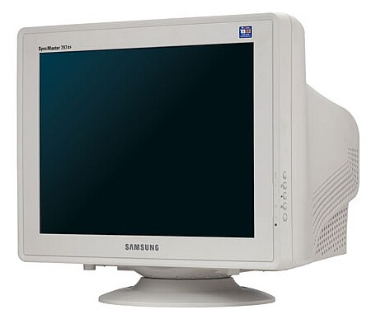
CRT Monitori
Katodni monitor ili CRT (Cathode Ray Tube) monitor je grafički izlazni uređaj temeljen na katodnoj cevi i TV tehnologiji.
Karakteriše ih velika težina, veliko zauzimanje prostora kao i visoka potrošnja električne energije, ali zato imaju veoma dobar kvalitet i oštrinu slike. Danas, katodni monitori gube primat koji preuzimaju LCD i LED monitori.

Slide 33
LCD Monitori
LCD monitor (Liquid Crystal Display) je ravni, tanki monitor čiji je ekran sastavljen od određenog broja piksela koji su poredjani ispred nekog svetlosnog izvora.
LCD monitori rade na principu promene polarizacije svetlosti pomoću tečnih kristala koji su pod određenim naponom. Troše veoma malo električne energije i zauzimaju malo prostora, što je idealno za prenosive uređaje sa ekranima.
Osnovne karakteristike LCD monitora su:
Širina i visina slike - Standardne proporcije širine i visine slike na monitorima su 4:3, ali novi monitori uglavnom imaju širi format: 16:9 ili 16:10 i nazivaju se widescreen),
Osvetljenje i kontrast - Osvetljenje je jačina svetla koju monitor može proizvesti.
Brzina odziva - brzina kojom piksel može menjati boje.
Rezolucija - najbolje prikazuju sliku na jednoj rezoluciji koja zavisi od veličine ekrana. Prirodna rezolucija monitora je fizički broj horizontalnih i vertikalnih piksela koji čine matricu na LCD ekranu.
Ugao gledanja - LCD monitori ne daju isti kvalitet slike ako se u njih gleda iz različitih uglova.

Slide 34
Gas - Plazma Monitori
Gas-plazma monitori (GPD - Gas Plasma Display) se sastoje od tri staklene ploče između kojih se nalazi plazma. Kada se kroz tačku na monitoru propusti električna struja, plazma emituje energiju u vidu narandžaste svetlosti, baš kao što i fluorescentne cevi emituju belu svetlost.
Plazma monitori se upotrebljavaju kod prenosivih računara, jer su veoma tanki i ne zamaraju oči. Pošto im veličina nije ograničena, u plazma tehnologiji mogu se izraditi veliki zidni monitori. Plazma monitori troše mnogo energije i ne mogu prikazati mnogo boja, što su im glavni nedostaci.

Slide 35
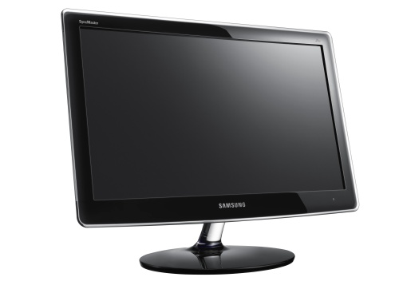
LED Monitori
LED (Light Emitting Diode) monitori se sastoje od velikog broja veoma malih LED dioda poređanih u obliku mreže na ekranu (svaka dioda je jedan piksel). U zavisnosti od primljenog signala, svaka dioda zasvetli odgovarajućim intenzitetom svetla, čime se formira slika na ekranu.

Slide 36
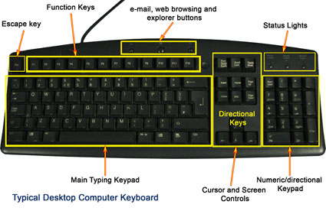
Tastatura
TASTATURA je najrasprostranjeniji uređaj za unošenje podataka i komunikaciju sa PC računarom. Koristi se za unos teksta u računar, zadavanje komandi, pomeranje kursora na ekranu ili izbor željenog menija - opcije.
Tastature najčešće sadrže 101 taster sa standardnim američkim tzv. QWERTY rasporedom slova. Raspored slova se može i promeniti i prilagoditi odgovarajućim standardima pojedinih zemalja ili specifičnim zahtevima korisnika.

Slide 37
Oblici tastature su različiti, zavisno od proizvođača. Na standardnoj tastaturi tipke su grupisane u četiri dela:
alfabetski deo tastature - obuhvata najčešće 48 tastera poređanih u četiri reda u standardnom rasporedu slova, mada ima i onih na kojima su obeleženi YU znaci (č, ć, ž, š, itd).
numerički deo tastature - se aktivira pritiskom na taster Num Lock. Kada je pritisnut, na tastaturi svetli led dioda iznad koje je natpis Num Lock i u računar se unose brojevi.
funkcionalni tasteri - su označeni kao F1, F2, itd. F12 i njihova uloga se menja od programa do programa, tako da se obavezno navodi uz opis, tj. upustvo za korišćenje programa. Funkcionalni tasteri u suštini predstavljaju zamenu za neku često potrebnu i korišćenu komandu u datom programu.
kontrolni ili komandni tasteri - Esc, Caps Lock, Tab, Shift, Ctrl, Num lock, Backspace, Delete, Enter, Pause, Home. Insert, Page Up, Page Down, Strelice (levo, desno, gore, dole)...

Slide 38
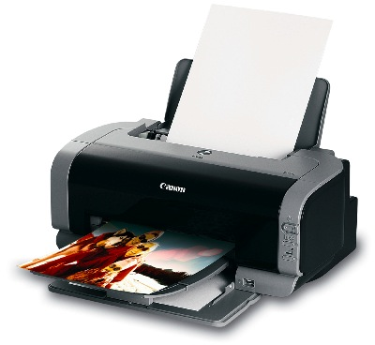
Štampači
Štampač može na papiru da proizvede trajni prikaz informacija koje se pojavljuju na ekranu u obliku koji čovek može da razume (tekst i slika). Postoji više vrsta štampača, međusobno se razlikuju po primenjenoj tehnologiji, i to su:
matrični štampači - otisak stvaraju fizičkim pritiskom glave štampača indigo trake, tj. ribbon-a po papiru (slično pisaćoj mašini).
laserski štampači - laserski zrak osvetljavanjem menja raspored naelektrisanja na rotirajućem valjku i na njemu pravi ''sliku'' željenog oblika. Potom se na ta mesta zalepi toner iz rezervoara koji se prilikom okretanja valjka prenosi na papir.
štampači sa mlaznicama (Inc Jet) - imaju cevčice kroz koje se pod pritiskom izbacuju zagrejane kapljice mastila različitih boja. Boju nanose direktno na papir gde se ona hladi i stvrdnjava.

Slide 39
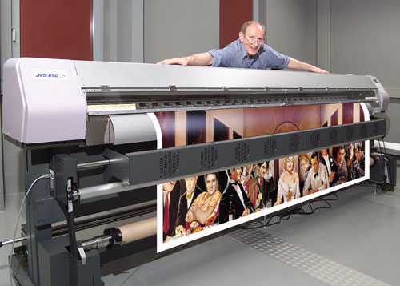
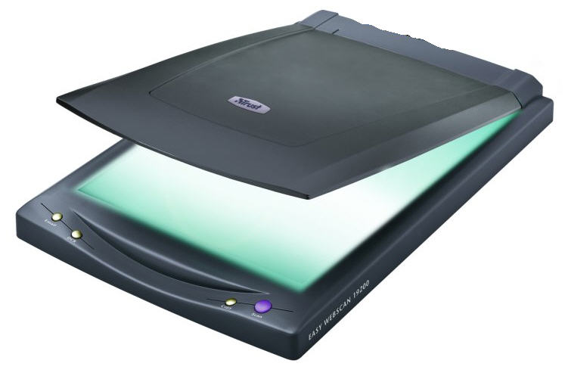
Ostali uređaji
Ploteri - su specijalni uređaji za crtanje crteža. Štampačima mogu da se crtaju crteži do formata A3 (297 x 420 mm), ploterima mogu da se crtaju crteži većih dimenzija. Prema načinu rada ploteri mogu da se podele na: vektorske i rasterske.
Skeneri su ulazni uređaji koji prenose sliku sa papira u digitalni oblik. Svetlosni izvor prelazi preko papira i emituje svetlost koja se reflektuje od slike i dolazi do optičkog senzora koji registruje intenzitet i boju odgovarajućeg piksela na papiru. Ovu informaciju pretvara u digitalni oblik i prenosi u računar. Slika se u računaru dobija u obliku rastera. Kvalitet skeniranja se izražava u tačkama po inču (DPI - dot per inch) -broju skeniranih tačaka po kvadratnom inču.

Slide 40
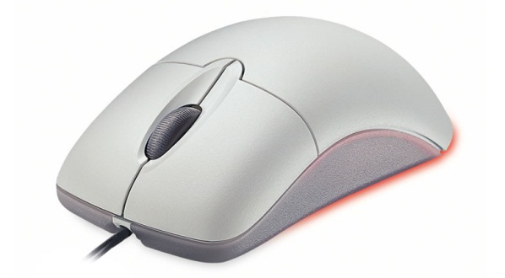
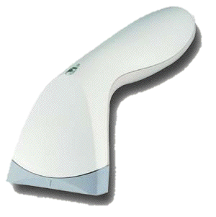
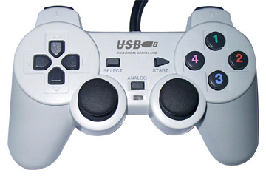
Miš - je ulazni uređaj i koristi se za izbor objekata na ekranu. Postoje dve vrste miševa: optički i mehanički (sa kuglicom).
Džojstik - se uglavnom koristi za igre. Umesto kuglice kao kod miša, ima pokretnu palicu čijim pomeranjem se pomera kursor. Pritiskom na ugrađenu dugmad zadaju se komande.
Čitači BAR koda čitaju svima nama dobro poznati "šipkasti kod" sastavljen od tankih i debljih linija sa različitim razmacima između njih a koji se nalazi na svakom maloprodajnom artiklu. BAR kod minimalno sadrži identifikacionu oznaku proizvođača i proizvoda i ima izuzetno veliki značaj za proizvodnju, trgovinu, transport itd, kao i savremeno elektronsko poslovanje.

Slide 41
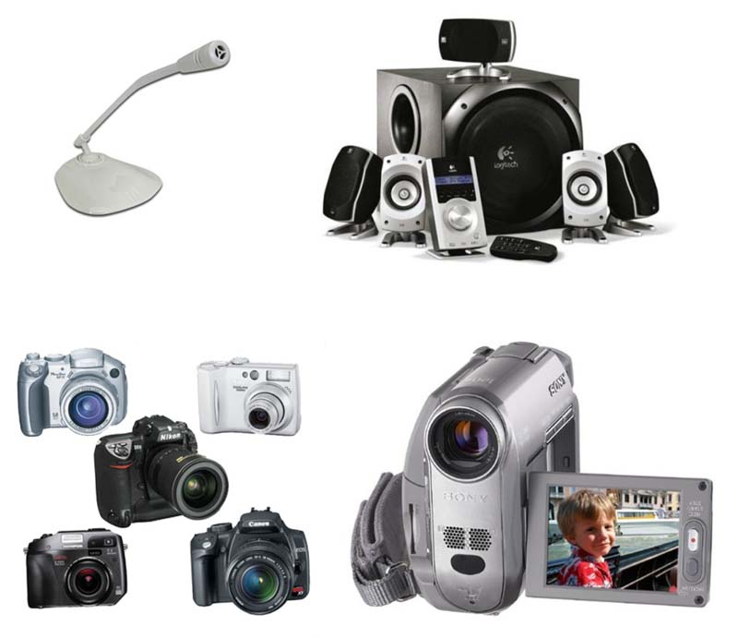
Multimedijalni uređaji - S obzirom na to da je računar univerzalna mašina koja može da radi sa zvukom i slikom koji se uskladištavaju u digitalnom obliku, na njega mogu da se priključe i uređaji koji omogućavaju snimanje i reprodukciju zvuka (mikrofon i zvučnik) i slike (digitalni fotoaparati, digitalna video-kamera).

Slide 42
Pitanja
Koje su tri osnovne celine PC računara?
Od čega se sastoji centralna jedinica?
Koje vrsta kućista postoje?
Sta je napajanje?
Šta se nalazi na matičnoj ploči?
Šta je proceor i koje su njegove najbitnije karakteristike?
Šta je RAM memorija?
Koje vrste RAM memorije postoje?
Šta je ROM memorija i čemu služi?
Šta je keš memorija?
Koje vrste magistrala postoje?
Šta radi magistrala podataka, šta adresna, a šta kontrolna?
Čemu služe portovi na matičnoj ploči? Nabroj bar tri vrste portova.
Koja je razlika između serijskog i paralelnog porta?
Čemu služi USB port?
Čemu služi grafička kartica i koje su njene karakteristike?
Koje vrste grafičkih kartica razlikujemo?
Šta je hard disk i koji tipovi postoje?
Šta su optički uređaji? Pomoću čega čitaju zapise sa diskova?
Šta je fleš disk?
Nabroj bar tri vrste dodatnih kartica u računaru i objasni čemu služe.
Šta je monitor i koje vrste monitora postoje?
Koje su karakteristike LCD monitora?
Od čega se sastoje LED monitori?
Čemu služi tastatura?
Navedi grupe tastera na tastaturi i čemu oni služe?
Šta su štampači, a šta skeneri? Koje vrste štampača postoje?
Šta je miš i koje vrste miševa razlikujemo?

